Slide 1
第五讲 驻波

Slide 2
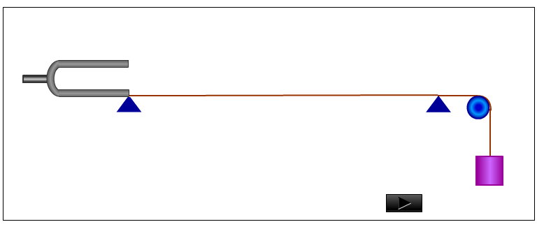
一 驻波的产生
1 现象

Slide 3
2 条件 两列振幅相同的相干波反向传播

Slide 4
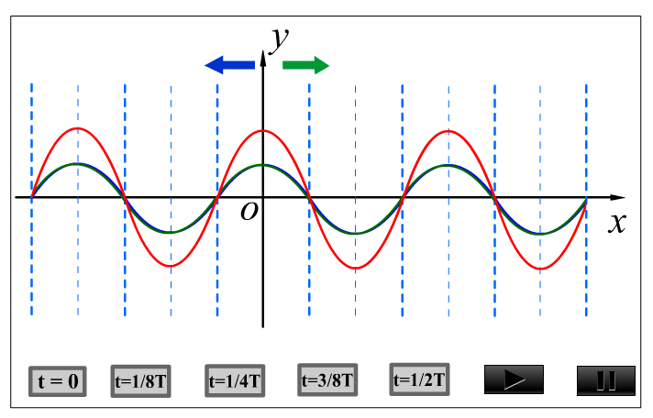
3 驻 波 的 形 成

Slide 5
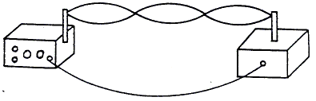
产生 驻 波 装置

Slide 6
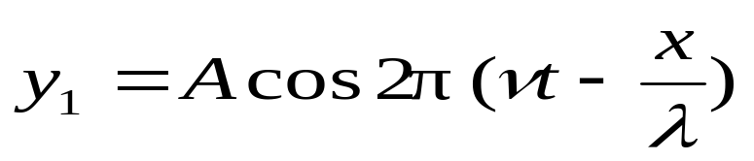
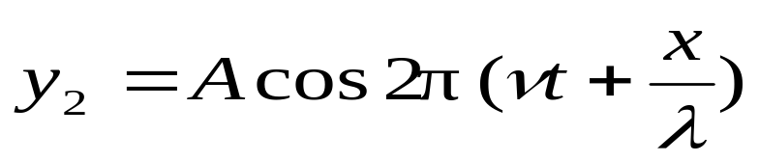

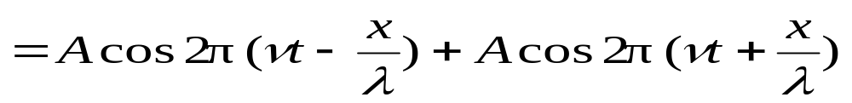
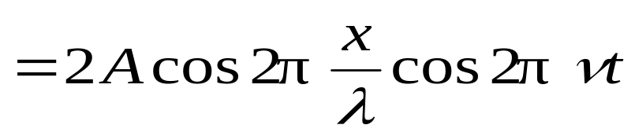
二 驻波方程
正向
负向

Slide 7
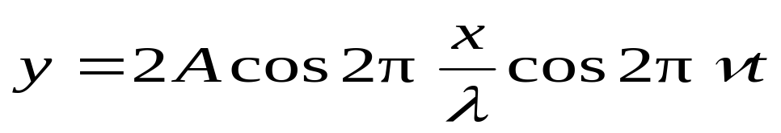
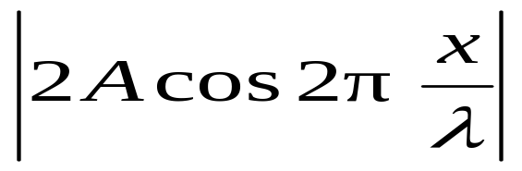
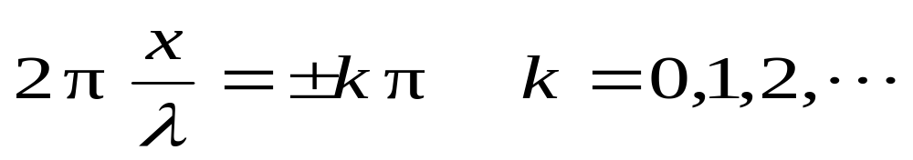
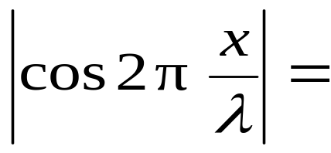
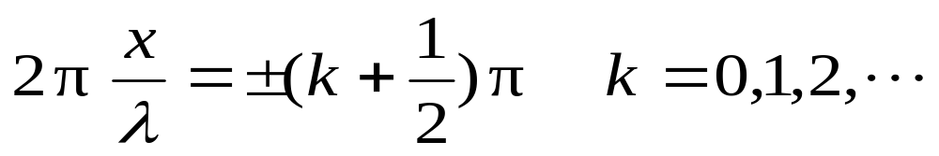
讨论
驻波方程
(1)振幅 随 x 而异,与时间无关
1
0

Slide 8
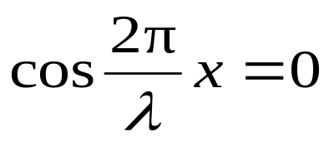


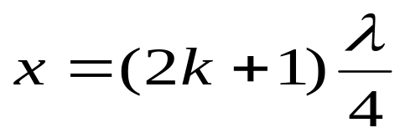


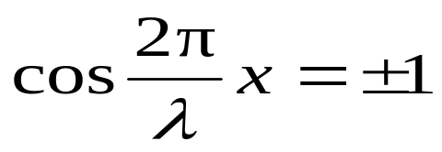
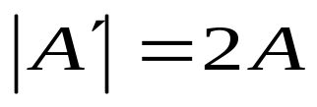

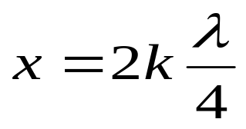

a 当
时
为波节
( 的奇数倍)
b 当
时
为波腹
( 的偶数倍)

Slide 9


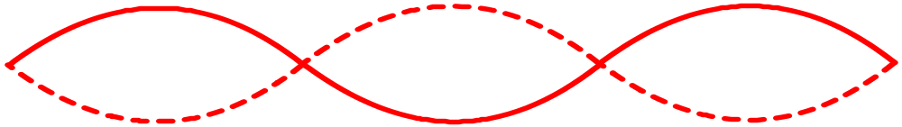




结论 有些点始终不振动,有些点始终振幅最大
相邻波腹（节）间距
相邻波腹和波节间距
y
波腹
波节
x
振幅包络图

Slide 10
(2) 相位分布

Slide 11
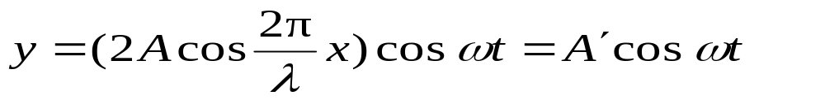
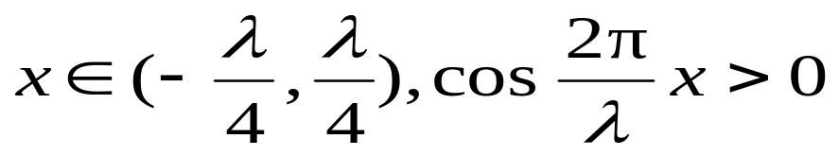
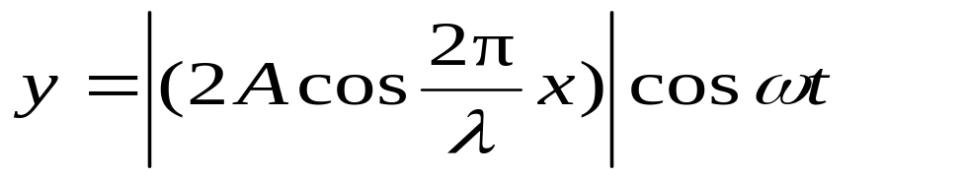
结论一 相邻两波节间各点振动相位相同

Slide 12
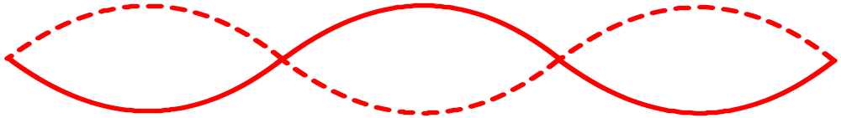

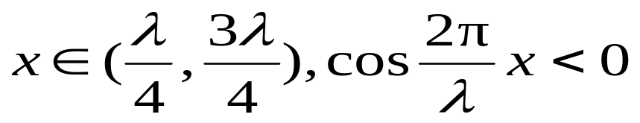
y
x
结论二 一波节两侧各点振动相位相反

Slide 13
边界条件
驻波一般由入射、反射波叠加而成，反射发生在两介质交界面上，在交界面处出现波节还是波腹，取决于介质的性质.
介质分类
波疏介质,波密介质

Slide 14
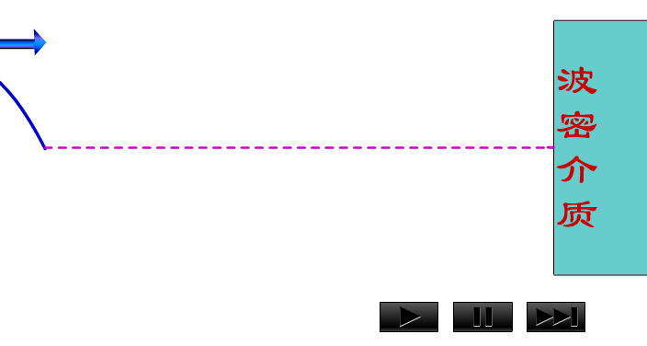

波疏介质 波密介质
波疏介质
波密介质
较小
较大

Slide 15
三 相位跃变（半波损失）
当波从波疏介质垂直入射到波密介质,被反射到波疏介质时形成波节. 入射波与反射波在此处的相位时时相反, 即反射波在分界处产生 π 的相位跃变，相当于出现了半个波长的波程差，称半波损失.

Slide 16
波密介质 波疏介质
当波从波密介质垂直入射到波疏介质， 被反射到波密介质时形成波腹. 入射波与反射波在此处的相位时时相同，即反射波在分界处不产生相位跃变.

Slide 17
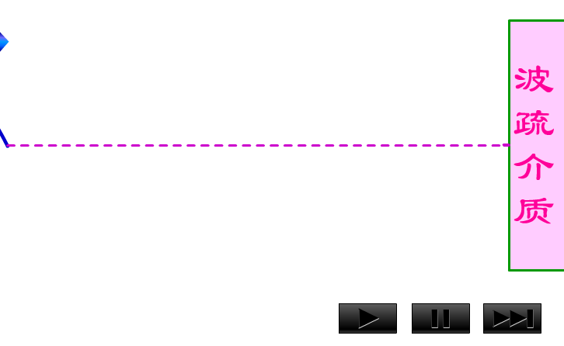

Slide 18
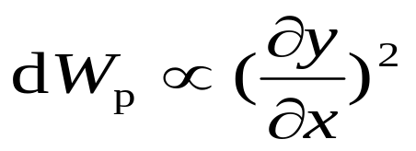

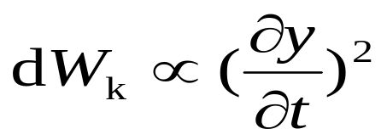
四 驻波的能量
位移最大时
波节
波腹
A
B
C
平衡位置时

Slide 19
驻波的能量
驻波的能量在相邻的波腹和波节间往复变化，动能主要集中在波腹，势能主要集中在波节，但无能量的定向传播.

Slide 20
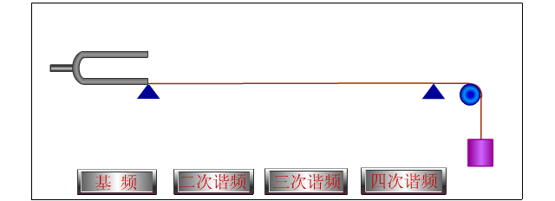
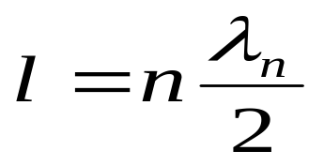
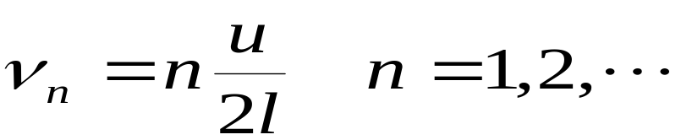
五 振动的简正模式
两端固定的弦线形成驻波时，波长λ_{n} 和弦线长 l 应满足
,
这种振动方式称为弦线振动的简正模式.

Slide 21
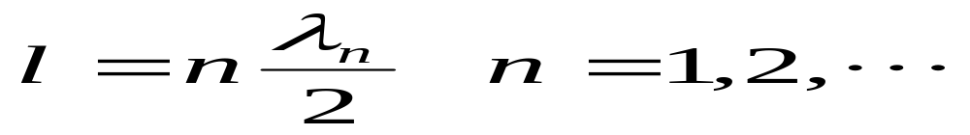
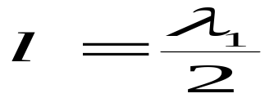
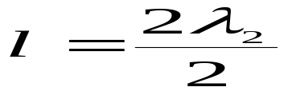
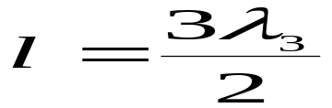
两端固定的弦振动的简正模式

Slide 22
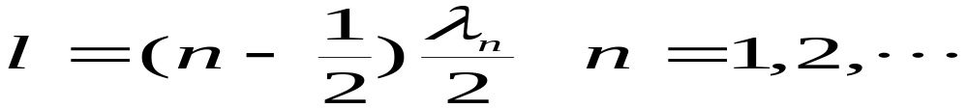
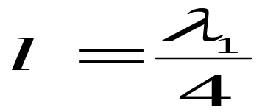
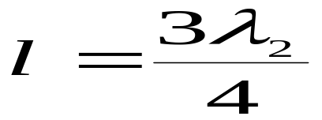
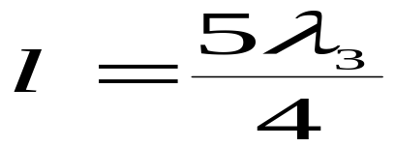
一端固定一端自由的弦振动的简正模式

Slide 23
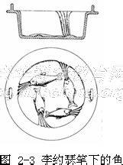
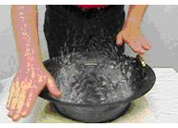
鱼洗

Slide 24
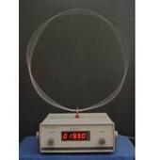
环驻波演示

Slide 25
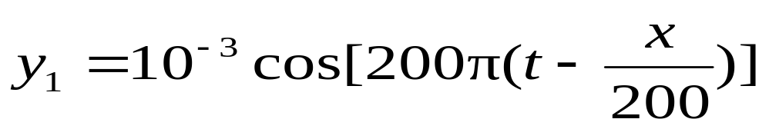
例 如图, 一列沿x轴正向传播的简谐波方程为
(m) (1)
在1，2两种介质分界面上点A与坐标原点O相距L=2.25 m.已知介质2的波阻大于介质1的波阻,假设反射波与入射波的振幅相等, 求：
（a）反射波方程;
（b）驻波方程;
（c）在OA之间波节和波腹的位置坐标.
y
1
2
L
A
x
O

Slide 26
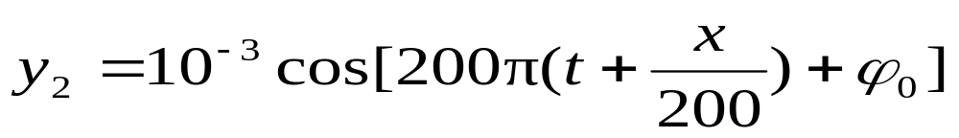
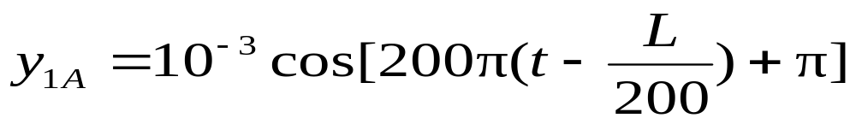
解 （a）设反射波方程为
(m)
（2）
由式（1）得A点的反射振动方程
(m)
（3）
y
1
2
O
L
A
x

Slide 27
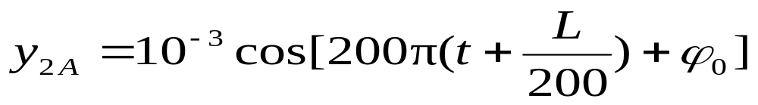
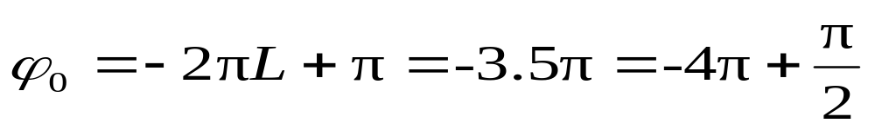
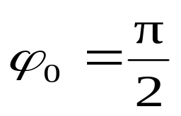
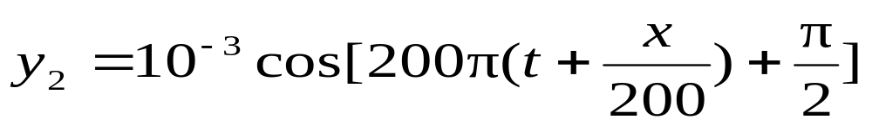
由式（2）得A点的反射振动方程
(m)
（4）
由式(3)和式(4)得：
舍去
所以反射波方程为：
(m)

Slide 28
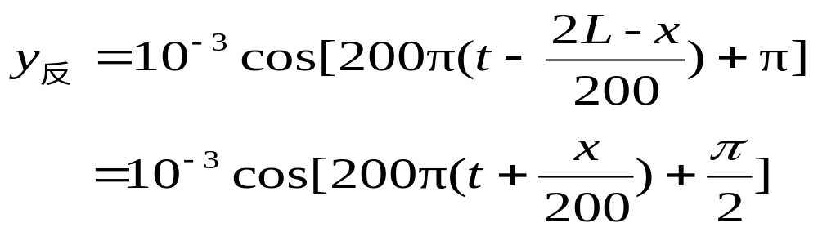
另解 （a）
已知入射波方程，而反射波是由入射波引起的，所以可以直接由入射波得到反射波方程，只需考虑在反射点有π的位相突变
(m)
y
1
2
O
L
A
x

Slide 29
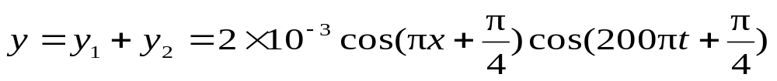





（b）
（c） 令
得波节坐标
≤
令
得波腹坐标
≤
END

